Slide 1
자료구조 개념
발표자- JiYong Kim

Slide 2
Hash
<Hash Function>
<고정된 길이의 데이터>
<Data>

Slide 3
Hash 특징
<Hash Function>
<고정된 길이의 데이터>
<Data>

Slide 4


Hash 특징
이전 내용
<고정된 길이의 데이터>

Slide 5
Hash Function
<Hash Function>
<Data>
<Hash Function>
<고정된 길이의 데이터>
<Data>

Slide 6
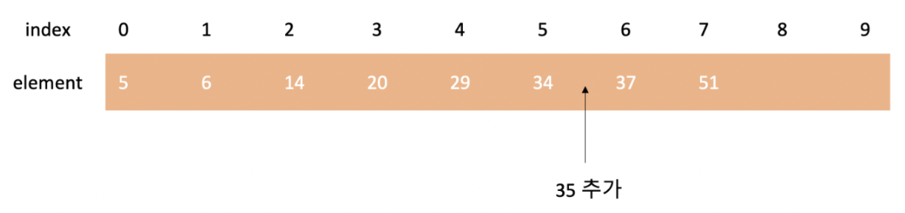

Slide 7
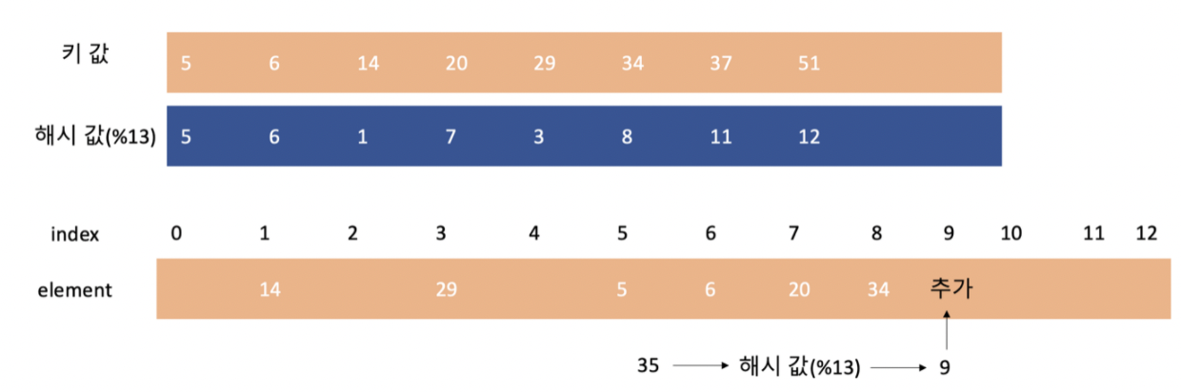

Slide 8
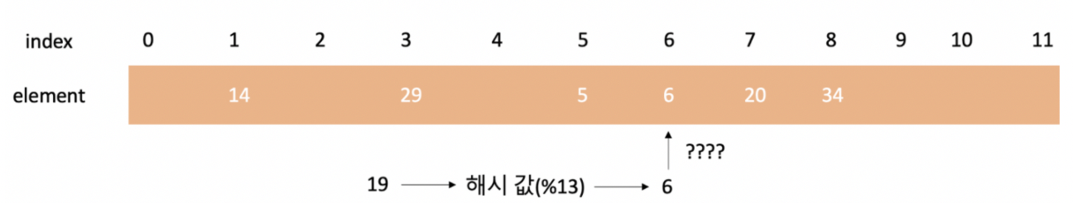

Slide 9
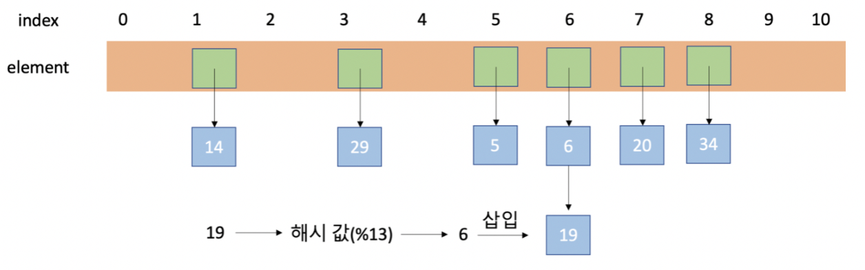
Chaining

Slide 10
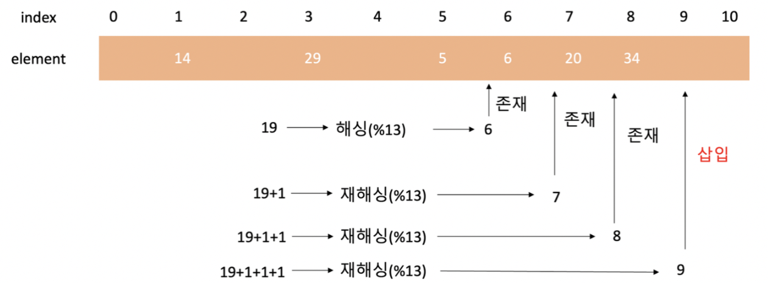
Open Addressing

Slide 11
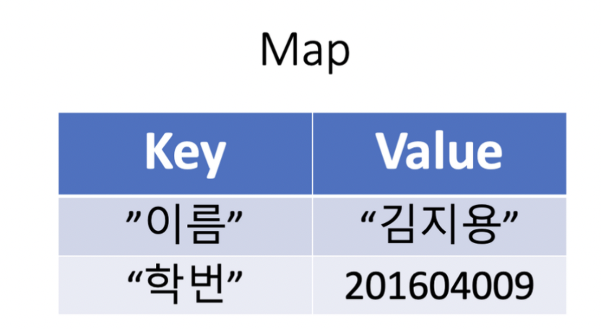
Java 의 HashMap

Slide 12
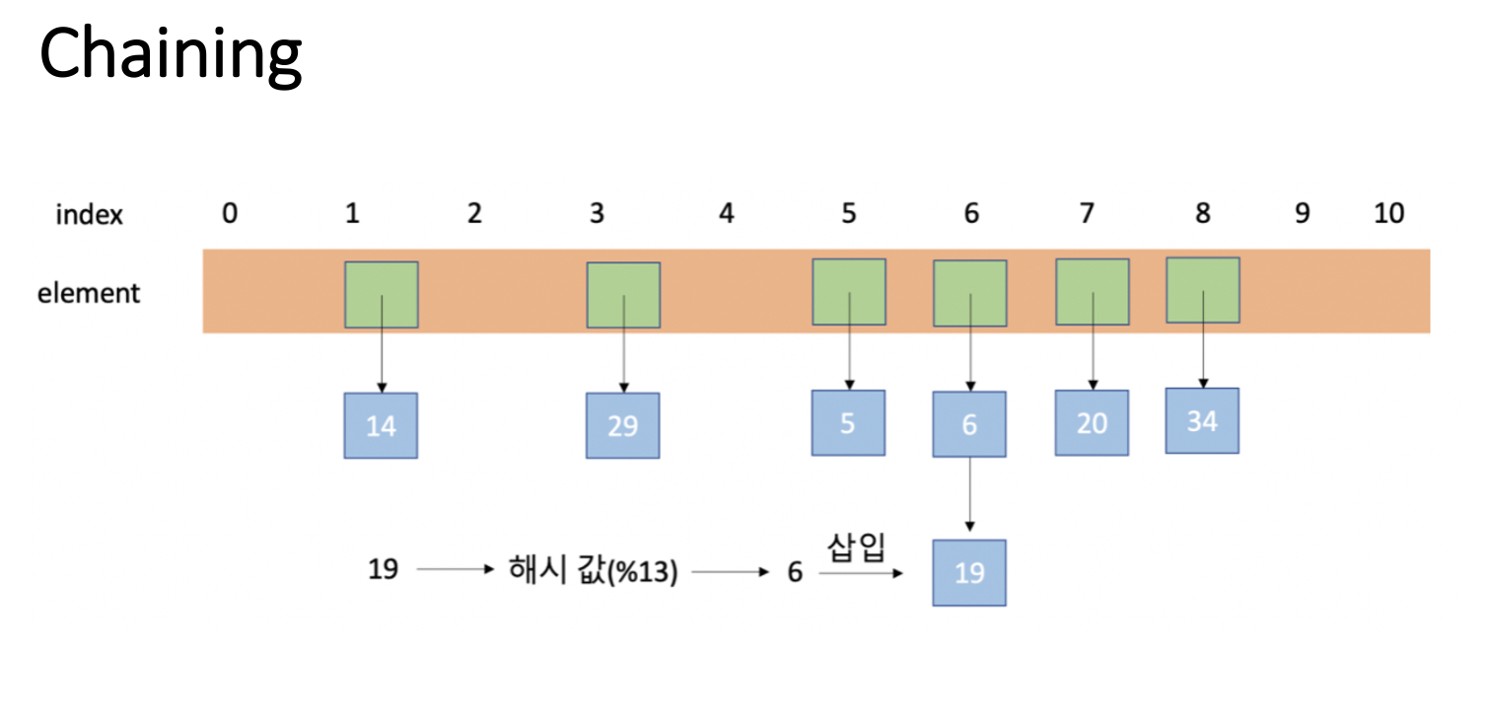
<Hash 충돌 방지 기법>

Slide 13
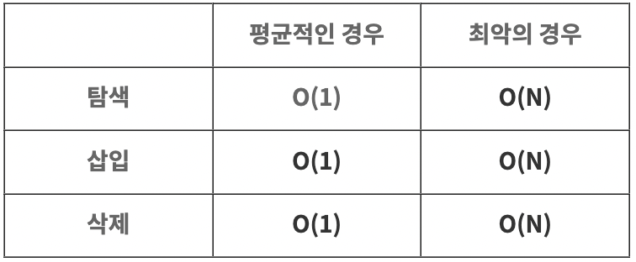
<HashMap의 시간 복잡도>

Slide 14
이상으로 발표 마치겠습니다. 감사합니다.

